Slide 1
ЧЕТЫРЕ ГОДА ВОЙНЫ В ИСТОРИИ МОЕГО РОДА
Выполнила: Михайлова Влада
Обучающаяся 4 класса
МБОУ СОШ№30
С.Клевакинское

Slide 2
Не видела прадеда никогда…
И виновата в этом та война!
Война, которая лишила матерей
Мужей, отцов, а также сыновей.
Прадеды головы сложили за меня,
Чтобы в живых осталась вся родня,
Чтоб детство видел каждый из детей,
Родившихся у бабушки моей.

Slide 3
История рода
В моей семье с помощью мамы я смогла выделить пять поколений. Тяжелые военные годы оставили неизгладимый след в истории нашего рода. Два моих прадеда Черных Василий Иванович и Серебренников Иван Ефимович были участниками Великой Отечественной войны. Две прабабушки по маминой линии-Черных Серафима Михайловна и Серебренникова Анна Даниловна были ветеранами тыла. А прабабушка по папиной линии ,Дышлюк Анна Иосифовна, была угнана немцами в Германию. Никого из них я никогда не видела, мне о них рассказали родители.

Slide 4
ГЕНЕАЛОГИЧЕСКОЕ ДРЕВО семьи МИХАЙЛОВЫХ

Slide 5
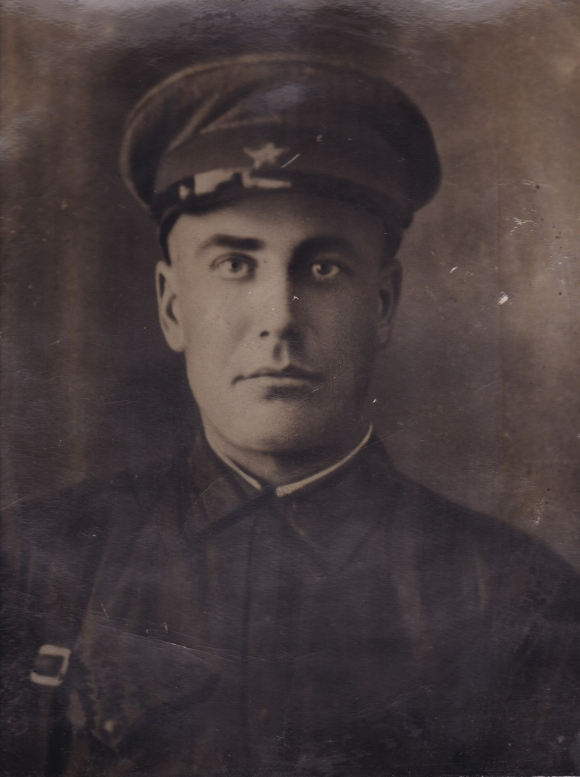
Черных Василий Иванович
Был призван еще в Финскую войну. Дома практически с семьей не жил, т.к. воевал. После продолжил службу и стал участником Великой Отечественной войны. Приходилось разгружать тяжелые пушки, после чего он сильно надсадился и попал в Пермский госпиталь, где и скончался. Похоронен на Военном кладбище г.Перми.

Slide 6
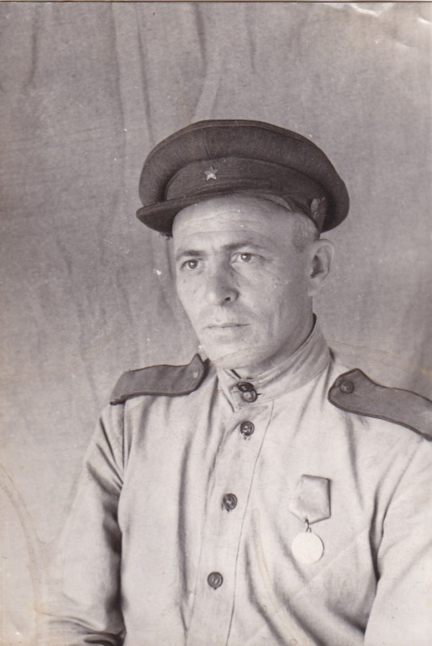
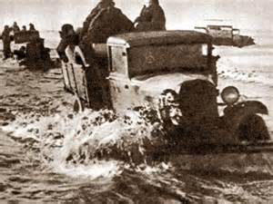
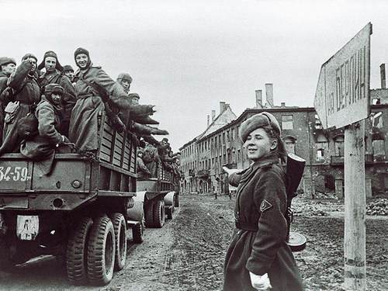
Серебренников Иван Ефимович
На войну был мобилизован с первых ее дней, вместе со своей «полуторкой», на которой работал в мирное время. Исколесил много военных дорог. Его машины разбивало снарядами и бомбами, а он отделывался ранениями. Наверно потому, что дома за него молилась мать и ждали отца четверо малолетних ребятишек. Добрался до Берлина и Праги, где и закончил войну. Вернулся в родную Ленёвку с медалями «За отвагу», «За взятие Берлина», «За освобождение Праги», «За победу над Германией». После войны работал в своем колхозе им.Чапаева. Стал комбайнером на первом в селе самоходном комбайне. Со своей женой Анной Даниловной воспитал шестерых детей, но рано ушел из жизни, т.к. сказались на здоровье фронтовые раны.

Slide 7
Прошли года, но память о родне жива.
И пусть забрала прадедов война,
Горда я тем, что подарить смогли
Безоблачное детство без войны!

